Slide 1
Project
- Project Milestones
11/12(화) 16:00 (오후 4시) 까지 팀명단 제출 (팀장만)
11/18(월) 11:00 AM 까지 1단계 완료 제출 (팀장만)
12/ 2(월) 11:00 AM 까지 2단계 완료 제출 (팀장만)
12/5(목) 수업시간 프로젝트 발표
- 팀 구성 : 1~4명까지 가능, 팀을 못 구하면 혼자 해야함.
자동으로 구성해주지 않음
팀장이 팀원 명단을 ecampus 에 제출
https://www.codingame.com/start 사용 : 각자 sign-up 하고 tutorial 따라해 볼 것
프로그래밍 언어는 제공되는 언어 중 선택

Slide 2
Project 2단계 (~12/2(월) 11:00AM)
Skynet Revolution – Episode 2 문제를 풀어서 ecampus 에 팀장이 제출
https://www.codingame.com/training/hard/skynet-revolution-episode-2
제출물 : 1) 소스 코드 (text file)
2) 100% 완료 화면 capture (jpg/png file)
3) 구현한 알고리즘을 설명하는 보고서 (pdf file)
* zip 으로 묶지말고 화일 3개를 upload 할 것

Slide 3
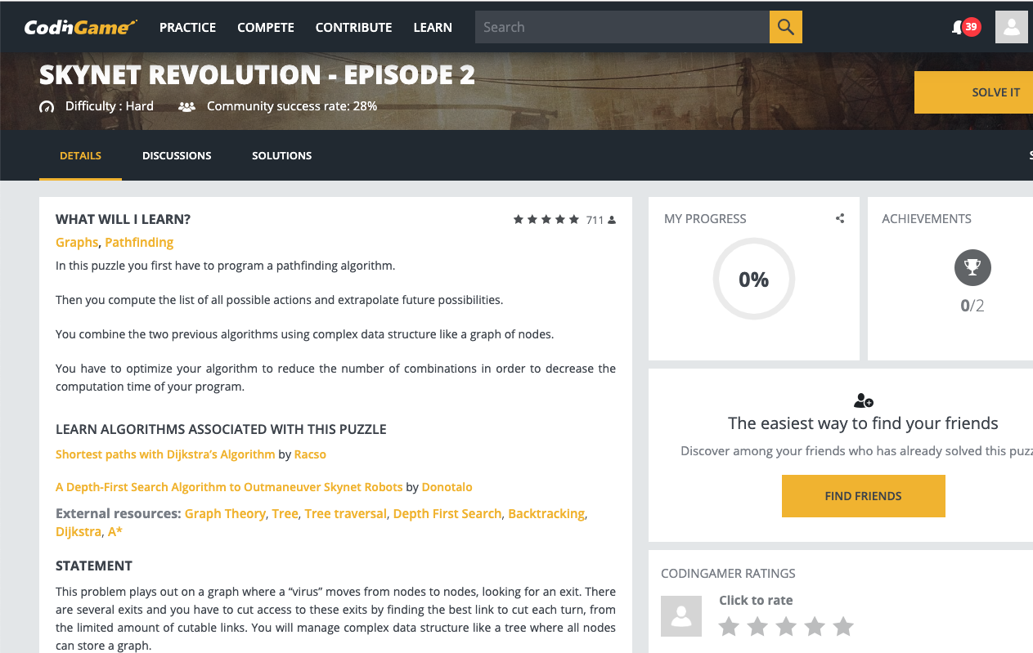

Slide 4
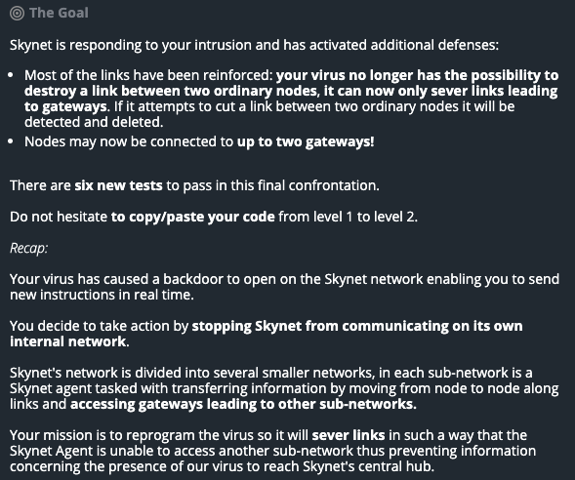

Slide 5
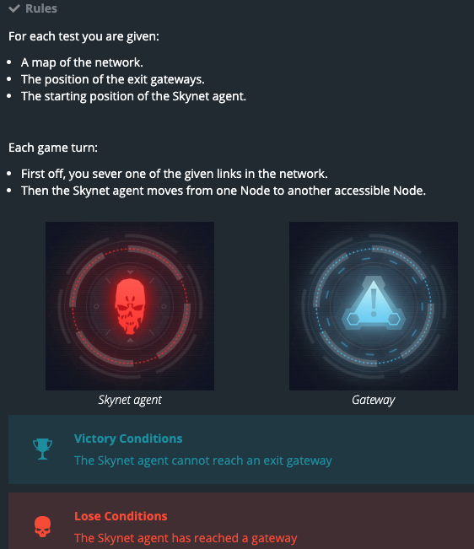

Slide 6
